Slide 1
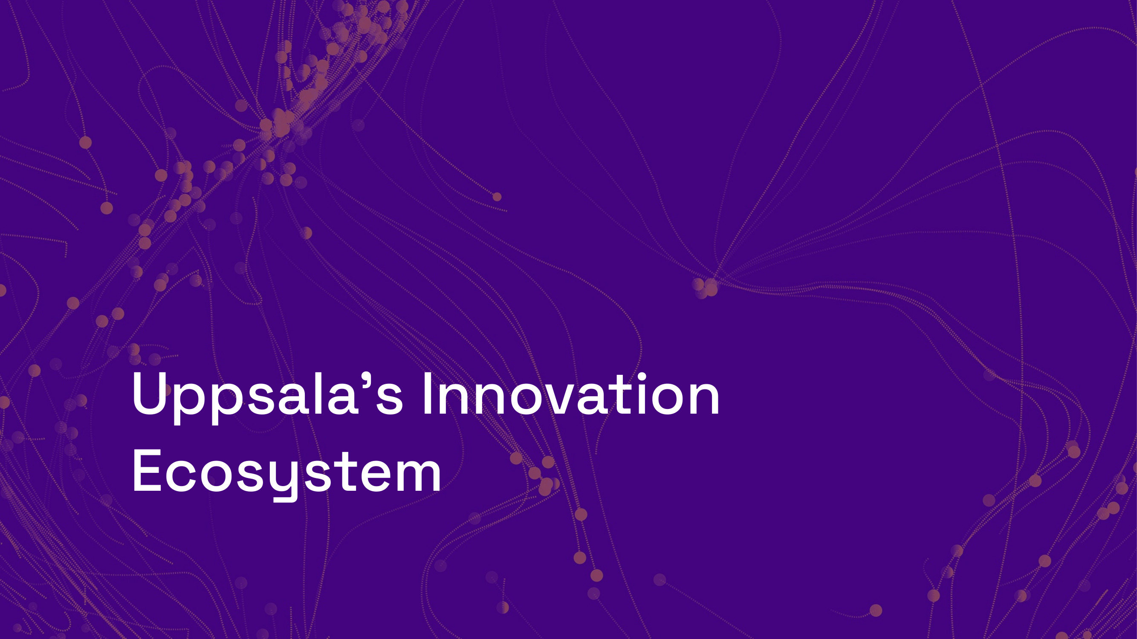
Notes:
Hej och välkomna! Idag ska vi prata om Uppsalas innovationsekosystem och vad som gör det unikt.

Slide 2
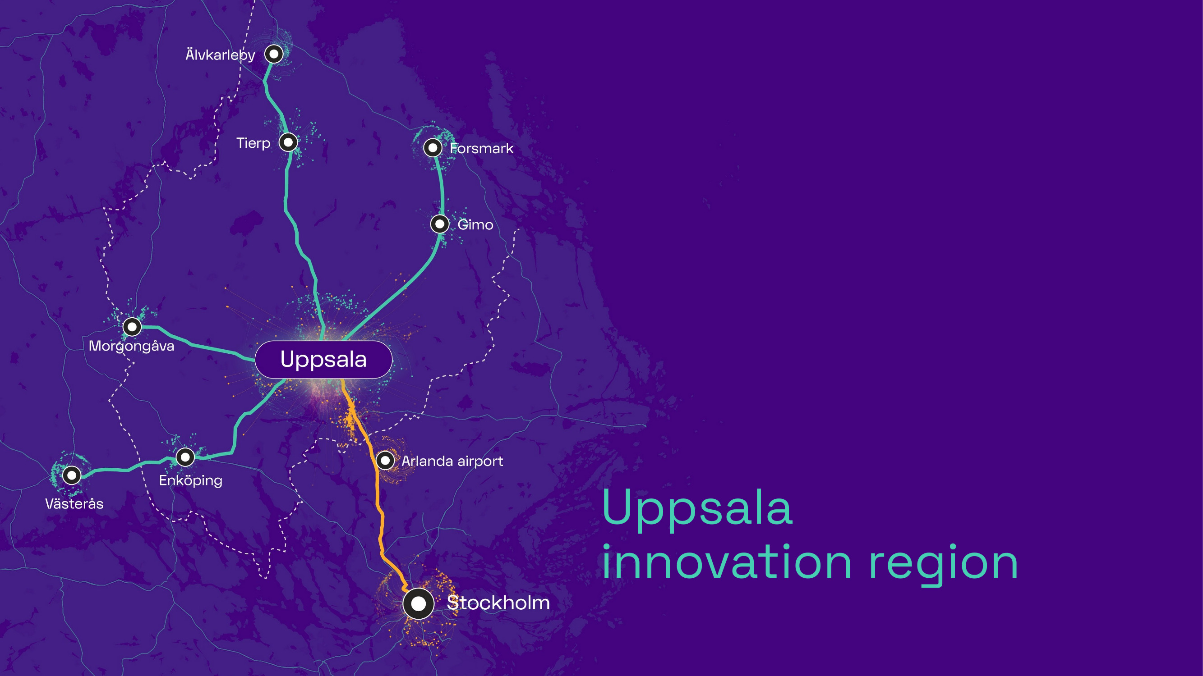
Notes:
Här ser vi den geografiska region vi kallar Uppsala Innovation Region.
Innovation sker i hela området, till exempel:
Forsmark: fjärde generationens kärnkraft och avfallsforskning
Gimo: Sandvik Coromant
Morgongåva: Apotea, starkt inom AI och automation
Västerås: ABB
Innovation Highway: Stråket mellan Uppsala och Norra Stockholm brukar vi kalla Innovation Highway, eftersom det här finns en hög koncentration av forskningsintensiva företag, universitet och innovationsstödjande aktörer. Detta skapar en stark miljö för teknologisk utveckling och samverkan.

Slide 3
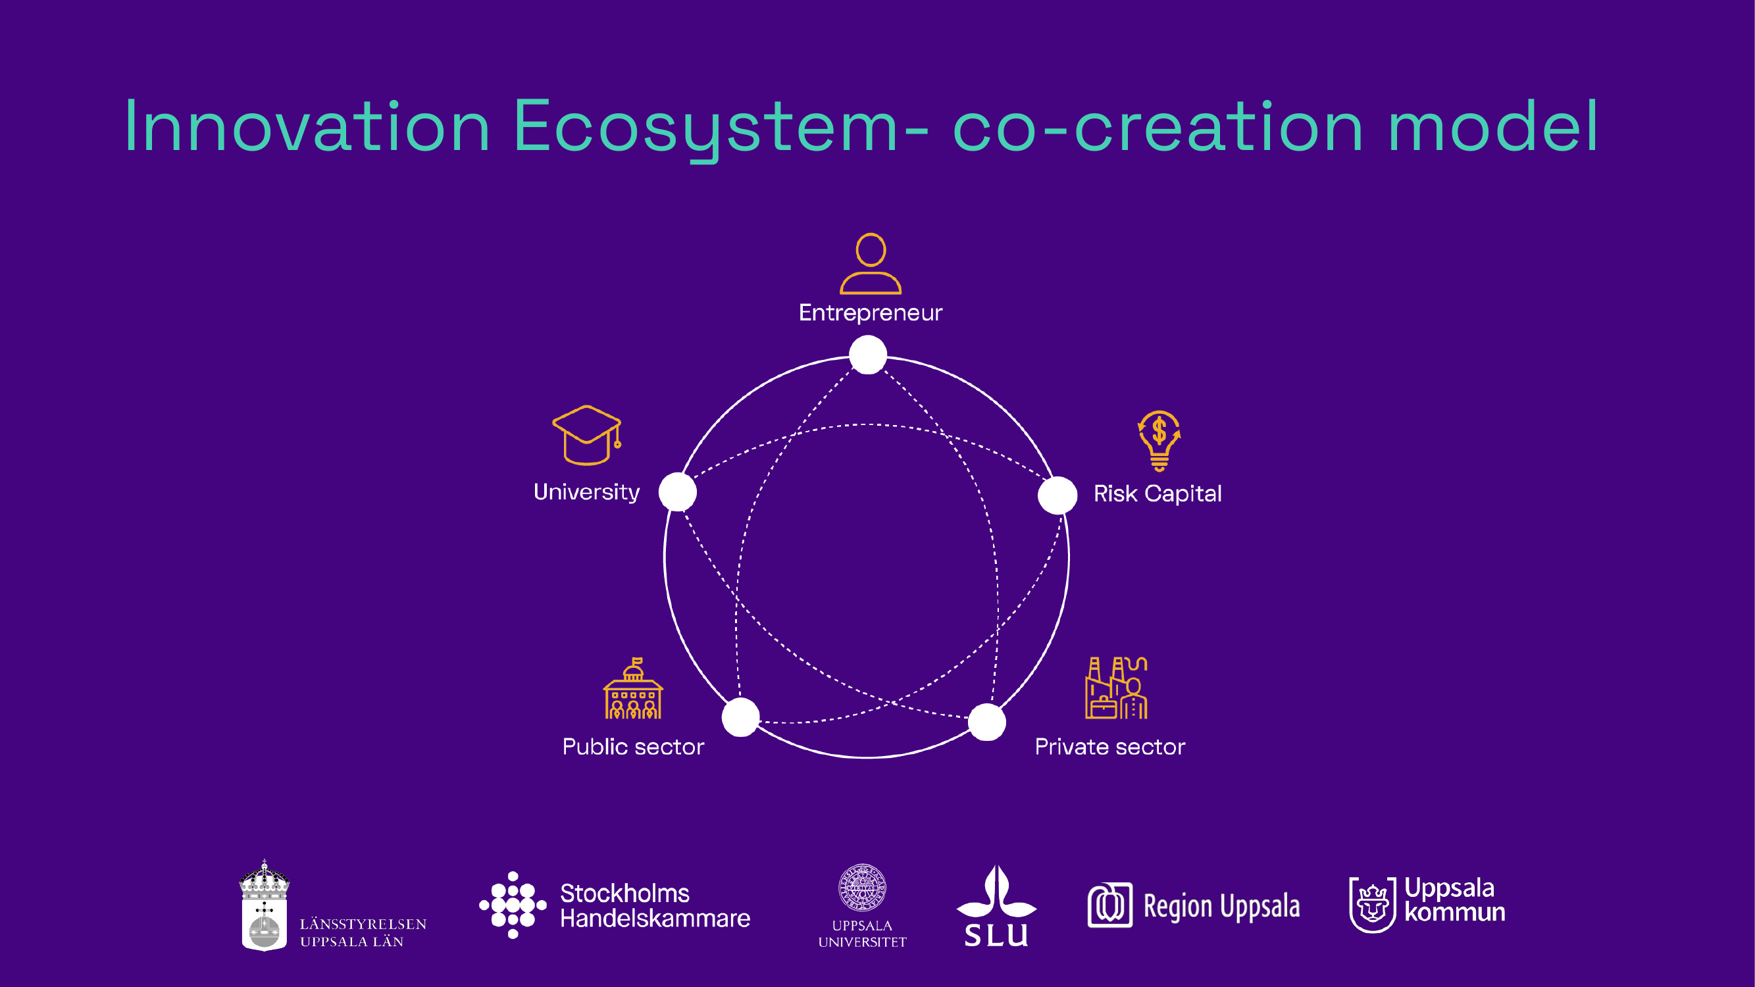
Notes:
Samskapandemodell för innovation
Här ser ni hur en traditionell samskapandemodell för innovationsekosystem ser ut. Vi har entreprenörer, riskkapital, privat sektor, offentlig sektor och universitet – alla dessa aktörer bidrar till att möjliggöra innovation. Stjärnan i mitten representerar innovationsstödjande aktörer, som binder samman ekosystemet.
Längst ner ser ni STUNS stiftare, där universitet, näringsliv och samhälle samverkar.

Slide 4
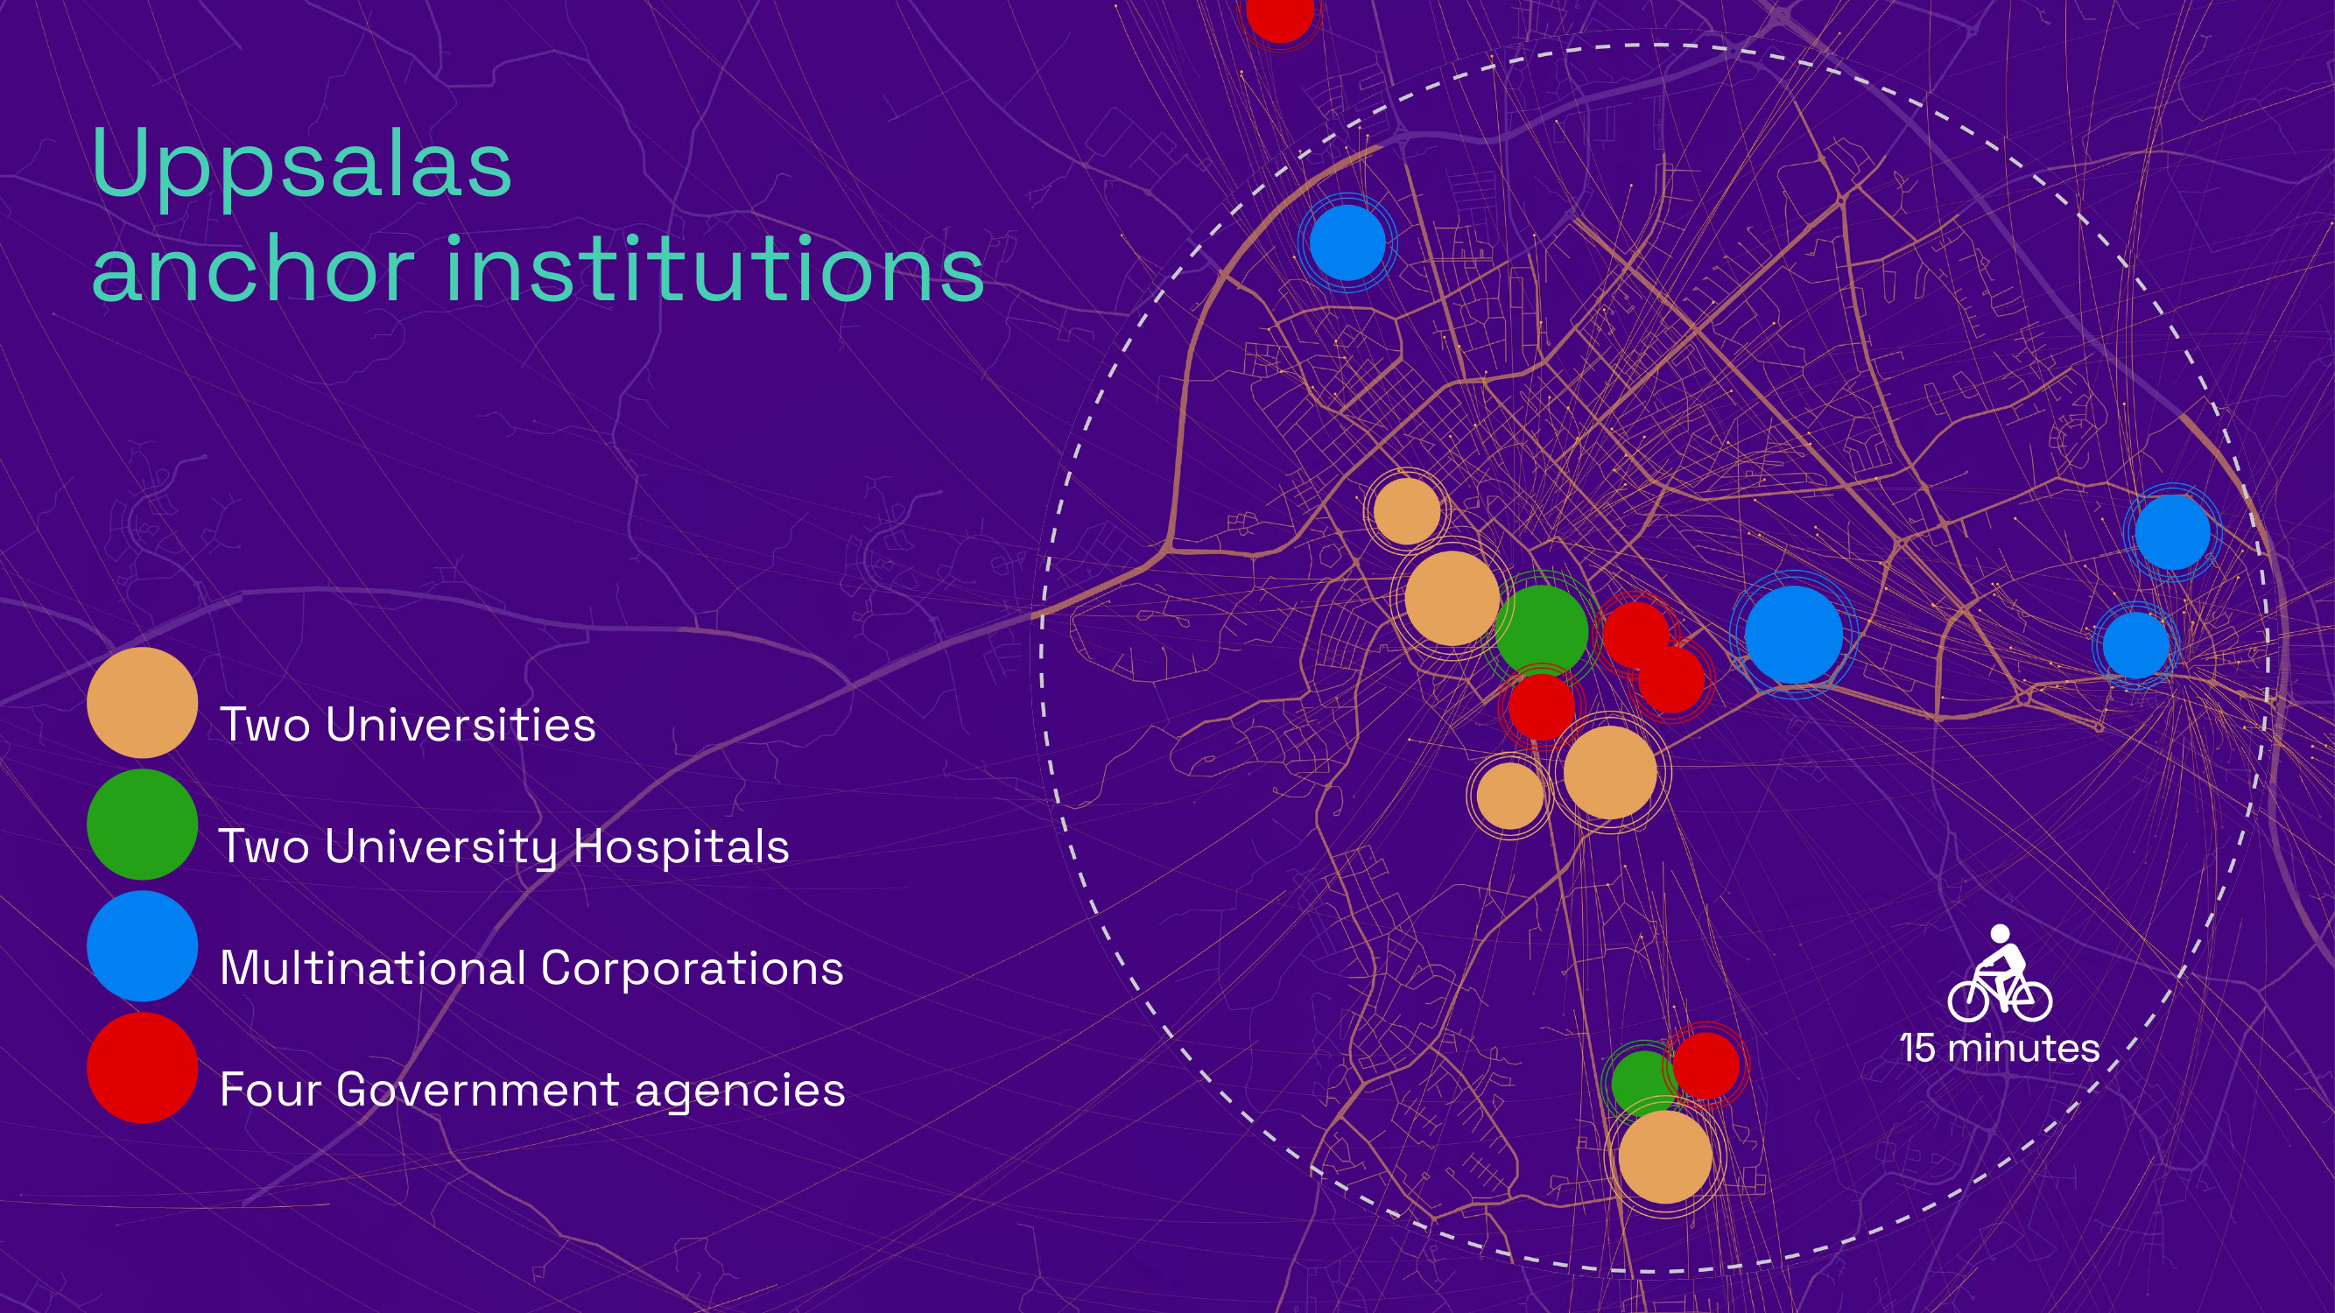
Notes:
Cykeluppsala – Innovation i närområdet
Den här kartan visar vad vi kallar ”Cykeluppsala”. Inom en 15-minuters cykeltur från stadskärnan finns viktiga ankarinstitutioner:
Två universitet
Två universitetssjukhus (djur och människa)
Multinationella företag
Tre myndigheter: Livsmedelsverket, Läkemedelsverket och Statens veterinärmedicinska anstalt
Dessa institutioner spelar en avgörande roll för innovation.

Slide 5
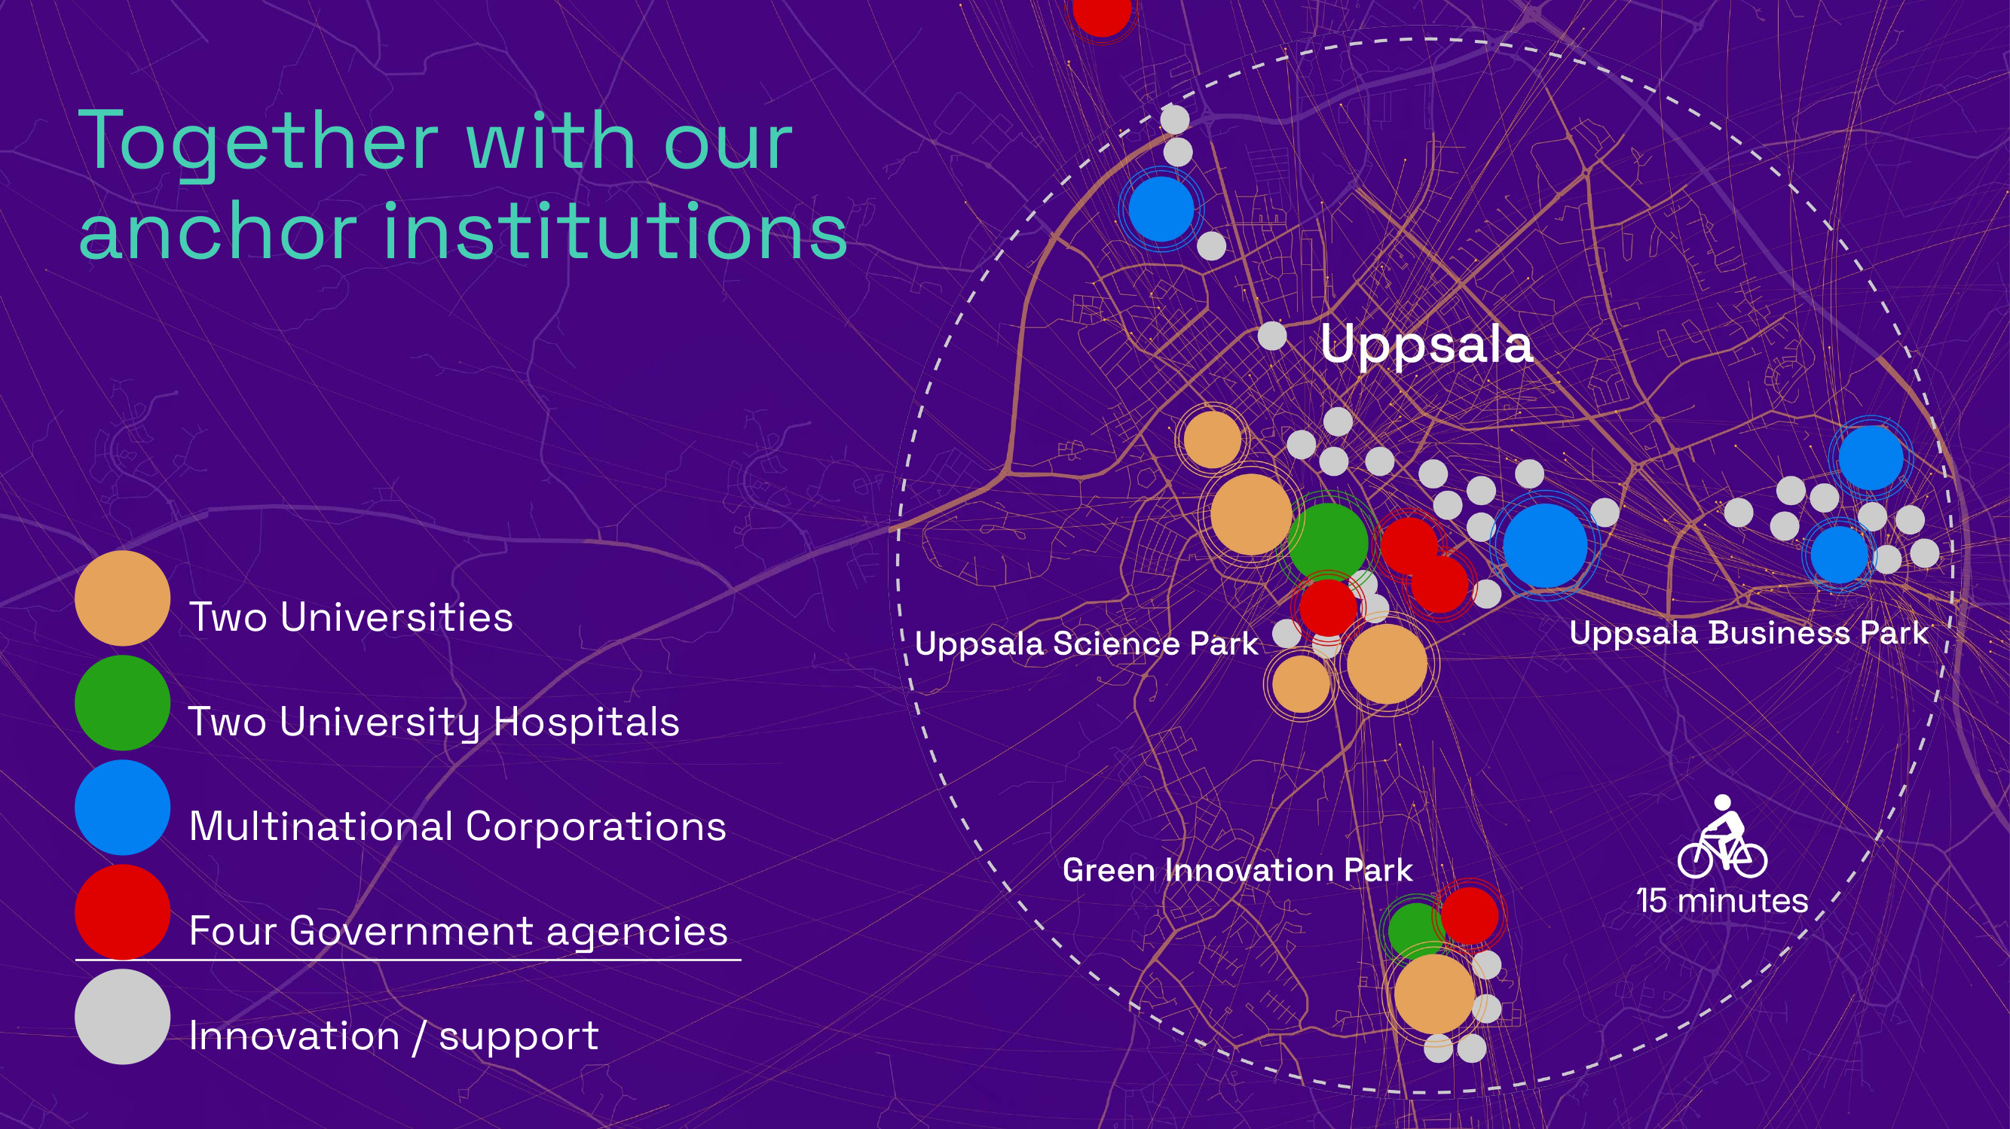
Notes:
Ankarinstitutionernas roll
Innovation uppstår ofta kring dessa ankarinstitutioner. Här finns också innovationsstödsystemet. Dessa representeras av de gråa prickarna på kartan. Densiteten gör att det uppstår innovation organiskt.

Slide 6
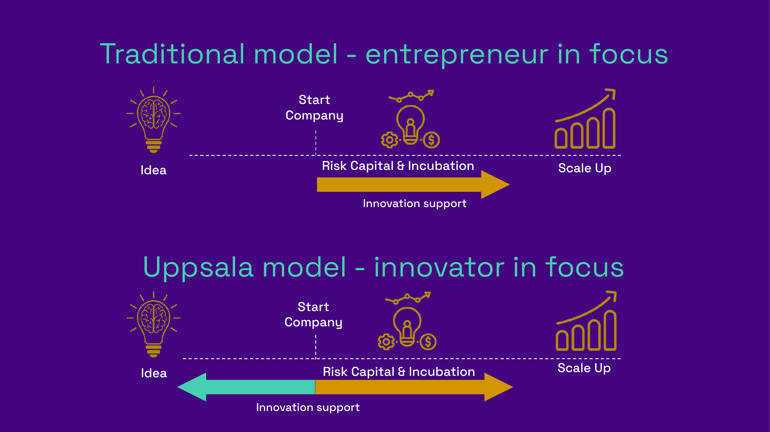
Notes:
”Uppsala-modellen” ett sätt att sätta innovatören i fokus.
Traditionellt ligger ofta innovationstödets fokus på entreprenörer. Där en förutsättning är att man redan startat ett företag för att kunna ta del av stödinsatser.
I Uppsala, med sin starka akademiska miljö, sker en stor del av utvecklingen innan företagsstart, det här är särskilt tydligt inom deeptech. Av den anledningen riktar vi mycket stöd även till faserna innan ett företag grundas.
Därför talar vi ofta om innovatörer, snarare än entreprenörer.

Slide 7
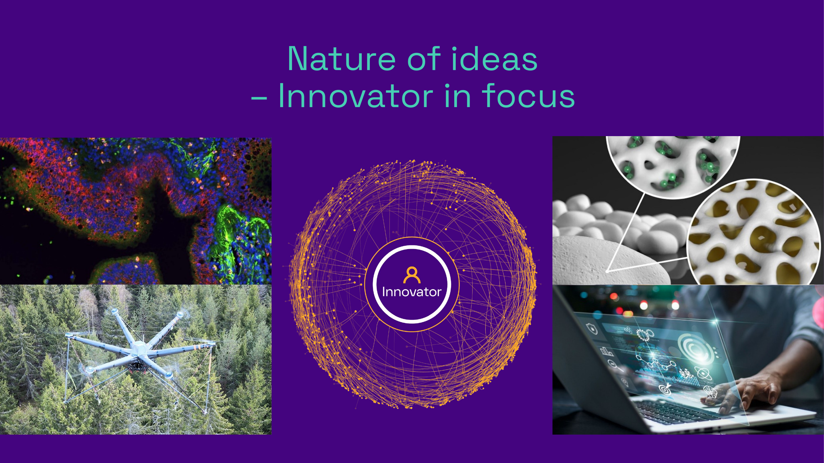
Notes:
Innovatören i centrum
Ni minns modellen från tidigare, där olika aktörer bildar ett innovationssystem. I Uppsala sätter vi innovatören i centrum för detta system.

Slide 8
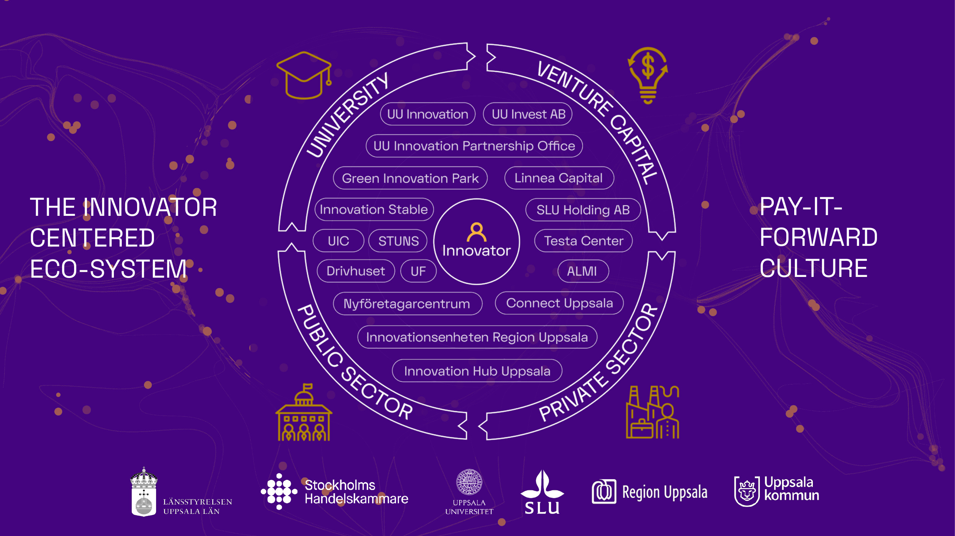
Notes:
Det innovatörscentrerade ekosystemet
Här ser vi en modell där vi i stället placerar innovatören i centrum. Runt innovatören finns innovationsstödsaktörerna, och utanför dessa de institutioner som krävs för innovation.
Pay-it-forwardkultur
Vårt mål i Uppsala är att alla aktörer i innovationsstödsystemet ska ha så god kontakt med varandra att vi enkelt kan hjälpa innovatörer hitta rätt i systemet.
Som en följd av ett generöst innovationssystem bygger vi en Pay-it-forwardkultur där det blir naturligt för innovatörer att bjuda på sina erfarenheter, kunskaper och kontakter.

Slide 9
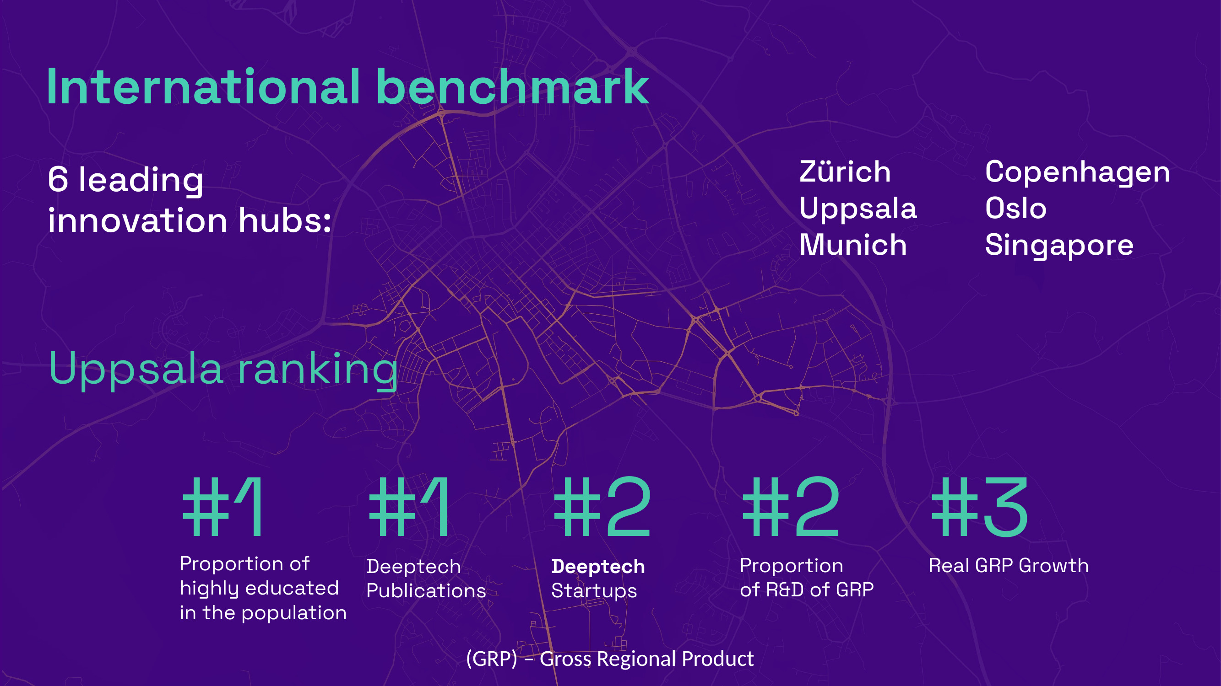
Notes:
Uppsalas styrkor i siffror
För att mäta Uppsalas styrka har vi jämfört oss med städer som liknar oss, snarare än enbart huvudstäder. Resultaten visar att Uppsala:
Rankar högst på andel högutbildade i befolkningen
Har flest deeptechpublikationer* per capita
Rankar tvåa på deeptech-startups* per capita
Rankar tvåa på FoU-investeringar som andel av GRP, som är ett ekonomiskt mått på hur konkurrenskraftig en region är
Rankar trea på ekonomisk tillväxt (reell GRP-tillväxt)
Detta tyder på ett starkt innovationsekosystem med potential att fortsätta växa och utvecklas.
*Deeptechpublikationer/-startups, publikationer och startups som kretsar kring forskningsintensiv, banbrytande innovation med lång tid till marknaden

Slide 10
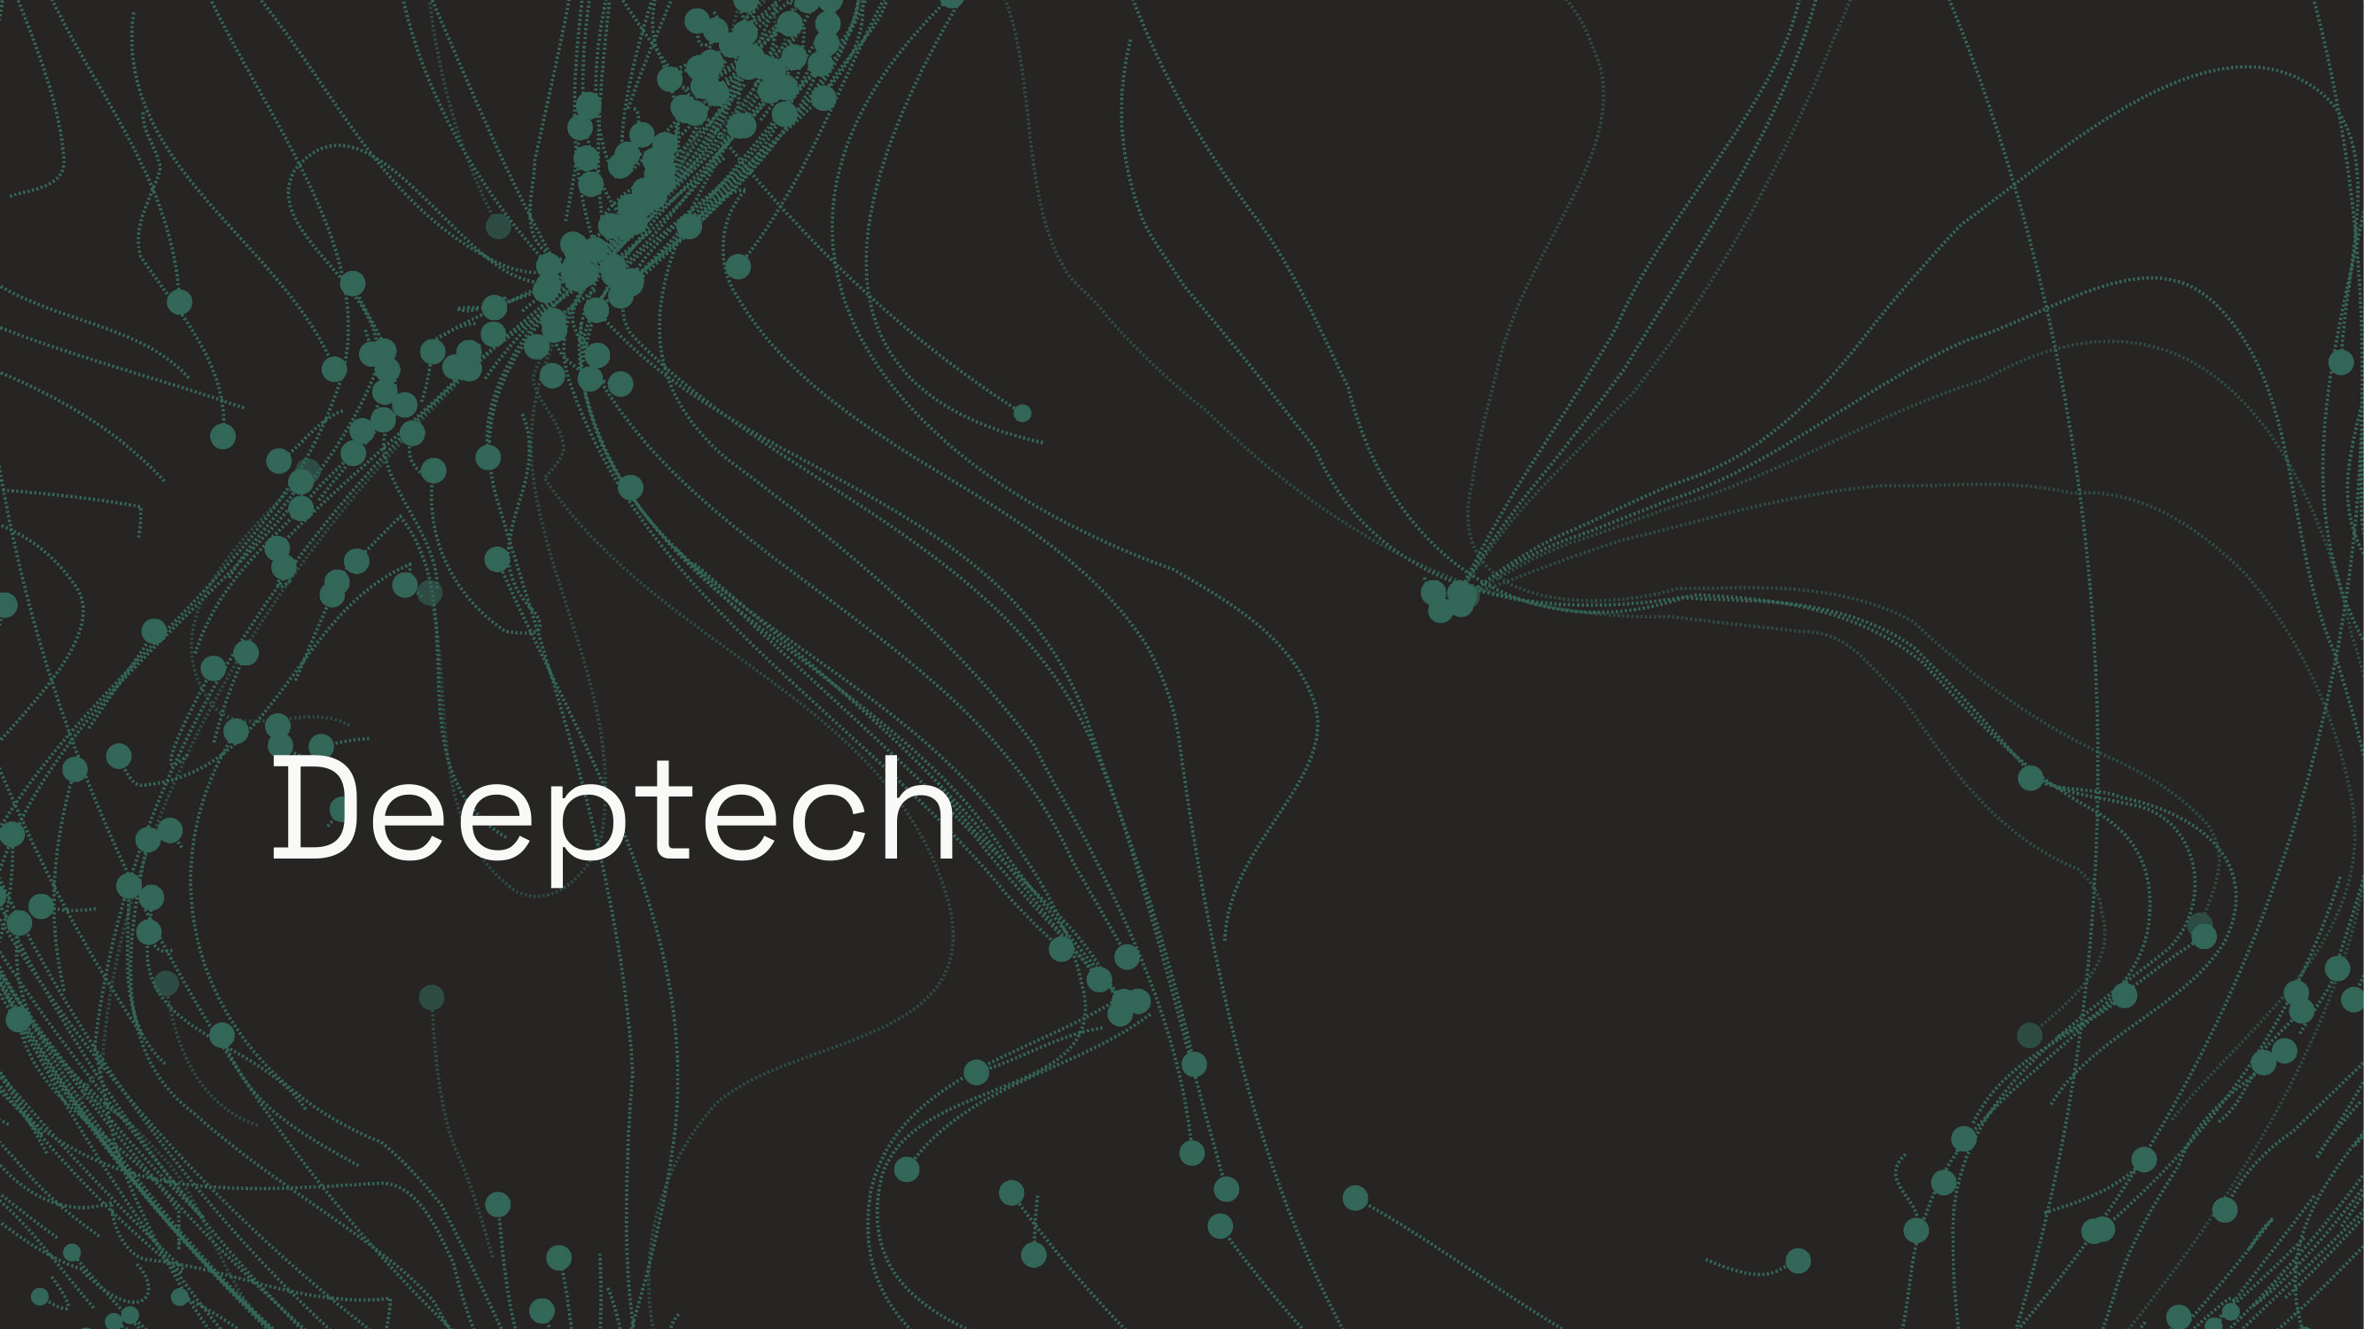
Notes:
Nu när vi fått en bakgrund till Uppsalas innovationsekosystem ska vi dyka ner i begreppet deeptech och varför det är så viktigt för Uppsala. Det är ett område där innovationer sker i hög takt och där Uppsala har en stark position.
Alternativ text om deeptech-delen hålls separat:
Välkomna! Idag ska vi dyka ner i begreppet deeptech och varför det är så viktigt för Uppsala. Det är ett område där innovationer sker i hög takt och där Uppsala har en stark position.

Slide 11
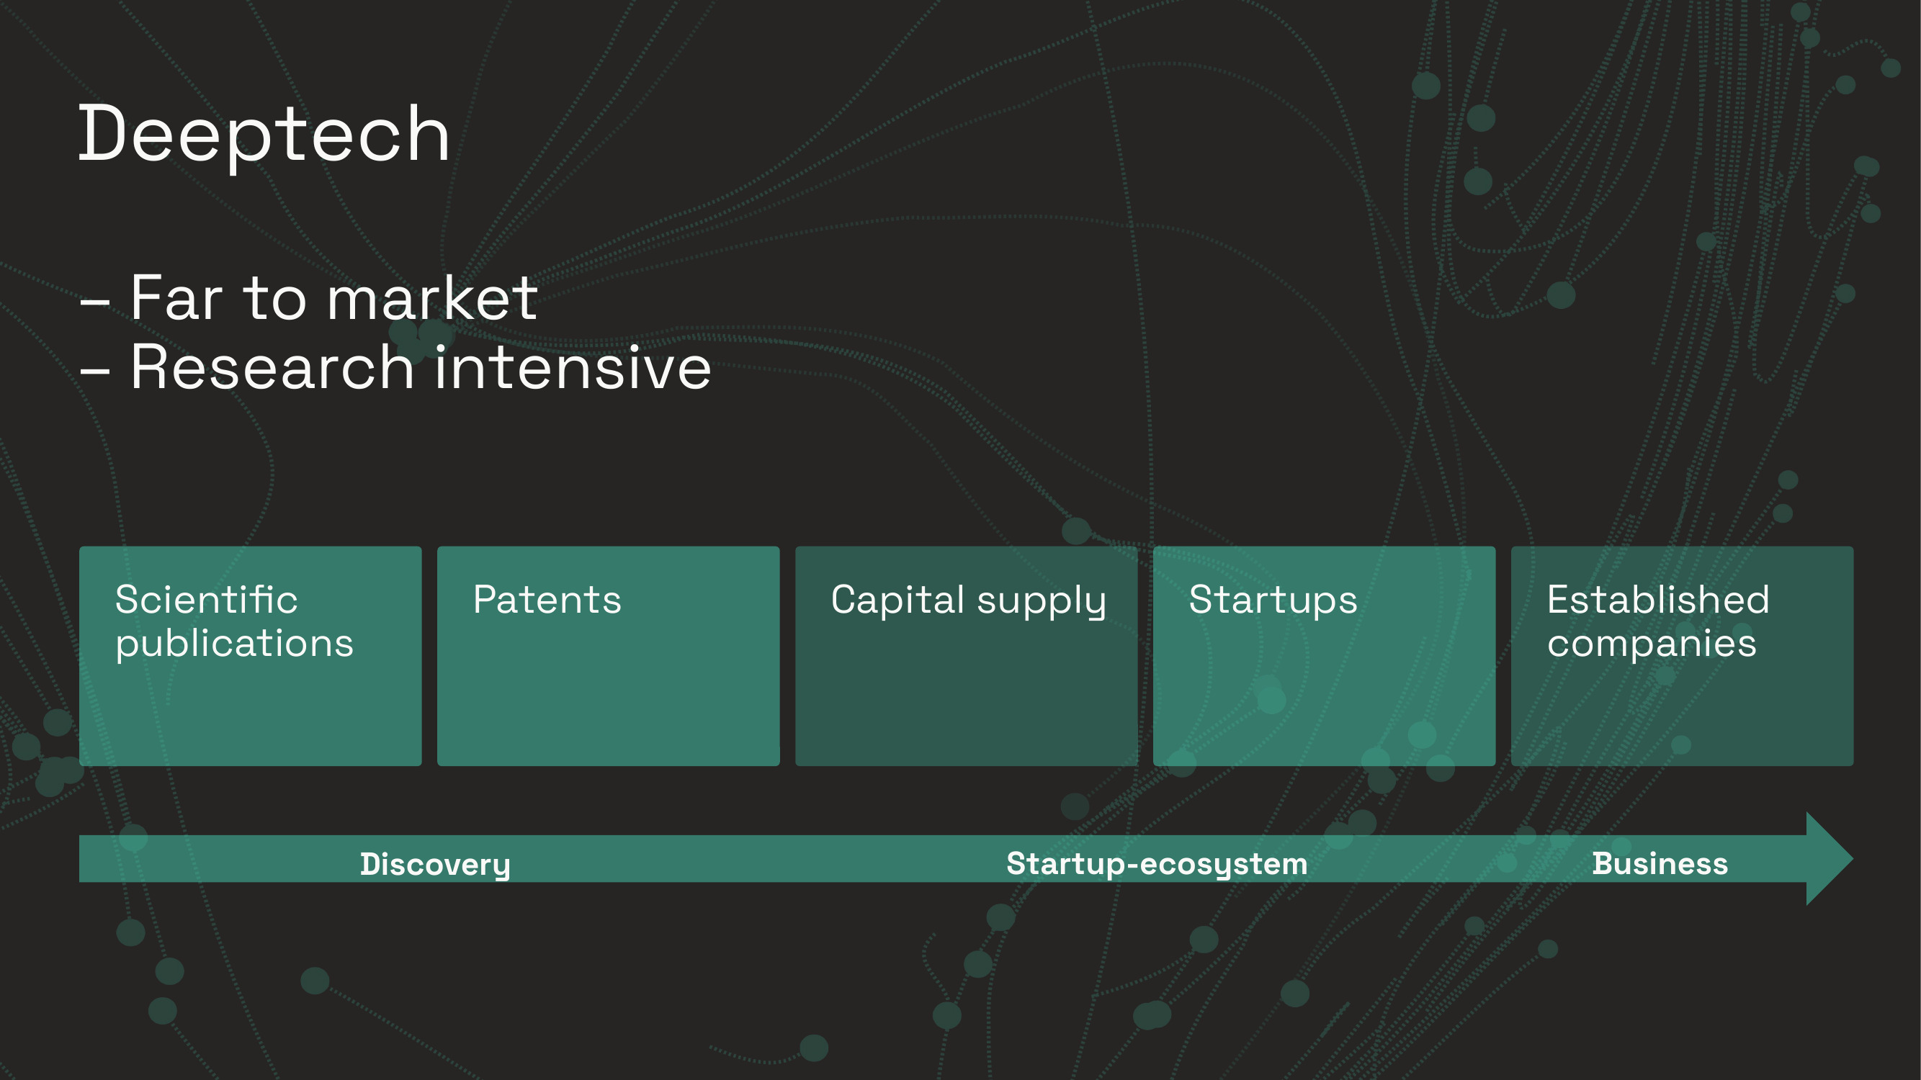
Notes:
Deeptech handlar om banbrytande innovationer som kräver omfattande forskning och utveckling.
De är innovationer som ofta har lång väg till marknaden eftersom de bygger på komplexa vetenskapliga upptäckter.
Processen kan ses som en kedja:
Först kommer upptäcktsfasen, ofta genom vetenskapliga publikationer och skyddandet av patent.
Nästa steg är kopplat till innovationsstödsystemet med kapitalanskaffning och utvecklingen av startups.
Slutligen, om allt går väl, sker en uppskalning till etablerade företag och kommersiell verksamhet.
Processkedjan bygger på antagandet att exempelvis många vetenskapliga publikationer korrelerar med ett högt antal startups inom ett område.

Slide 12
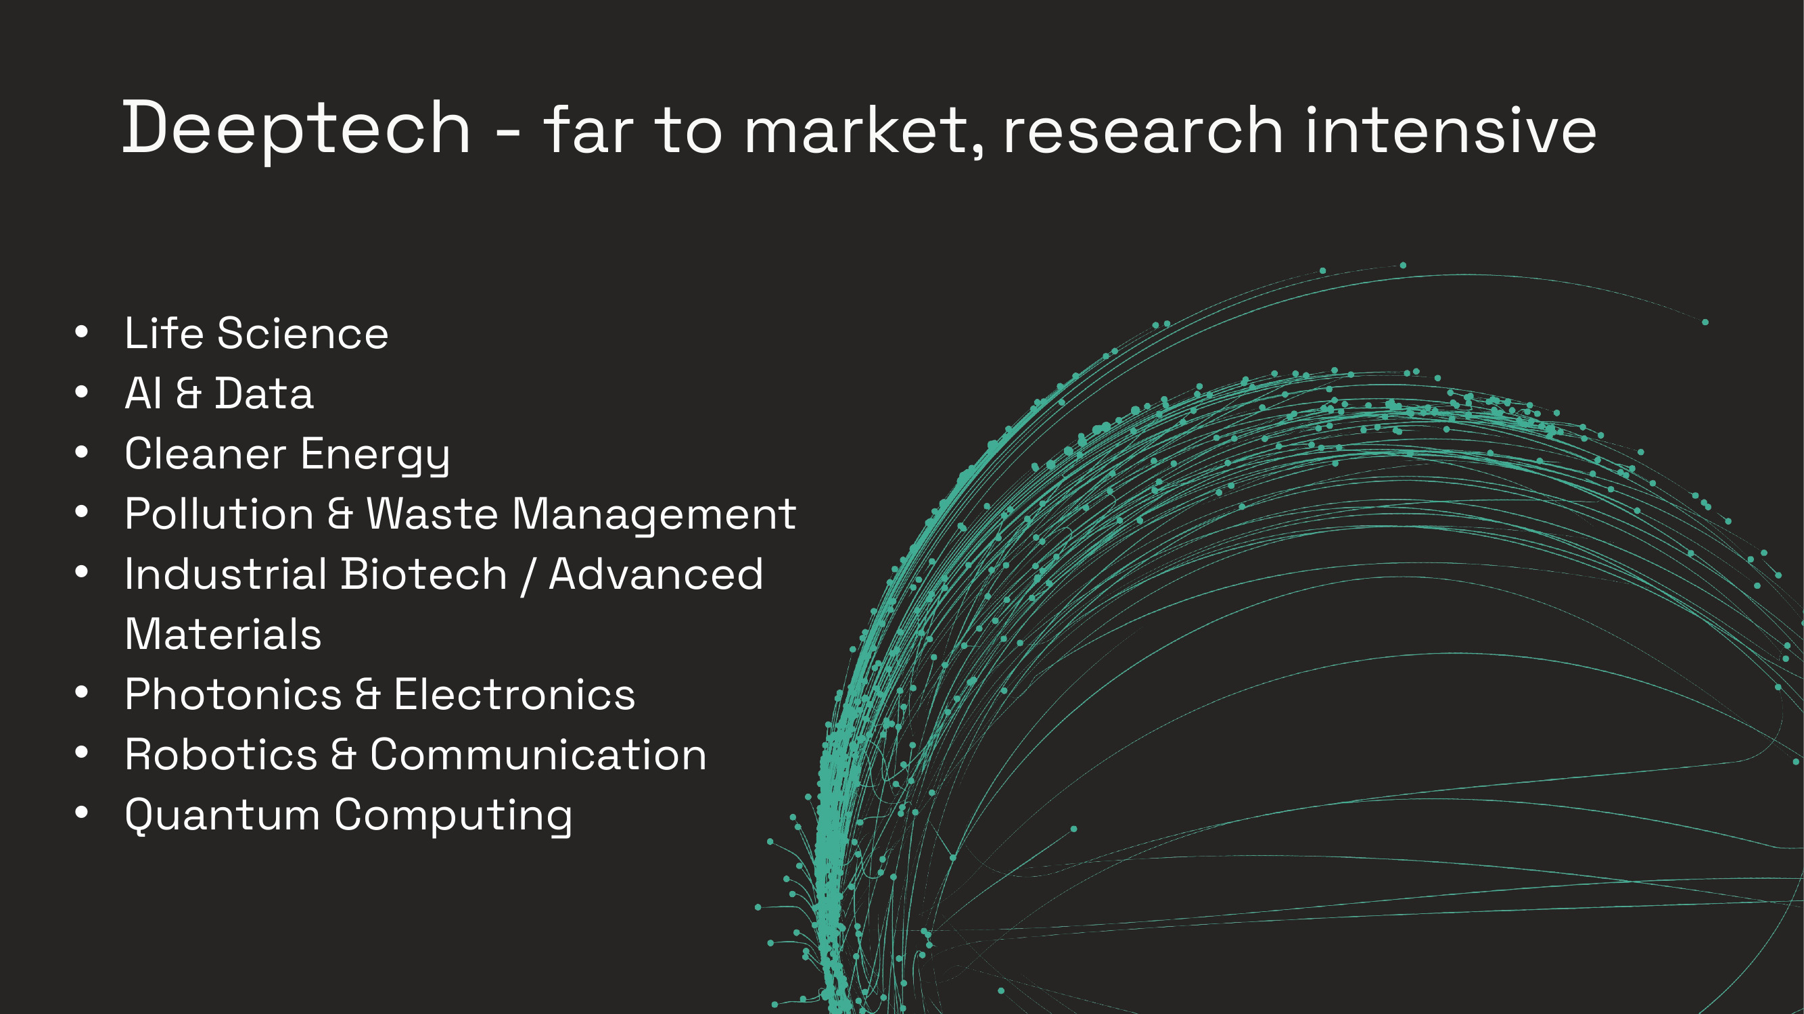
Notes:
Deeptech omfattar flera teknikområden, bland annat:
Life science
AI och data
Renare energi
Förorenings- och avfallshantering
Industriell bioteknik & avancerade material
Fotonik och avancerad elektronik
Robotik- och kommunikationsteknik
Kvantberäkning
I Uppsala är vi särskilt starka inom life science, renare energi, förorenings- och avfallshantering samt bioteknik och avancerade material.

Slide 13
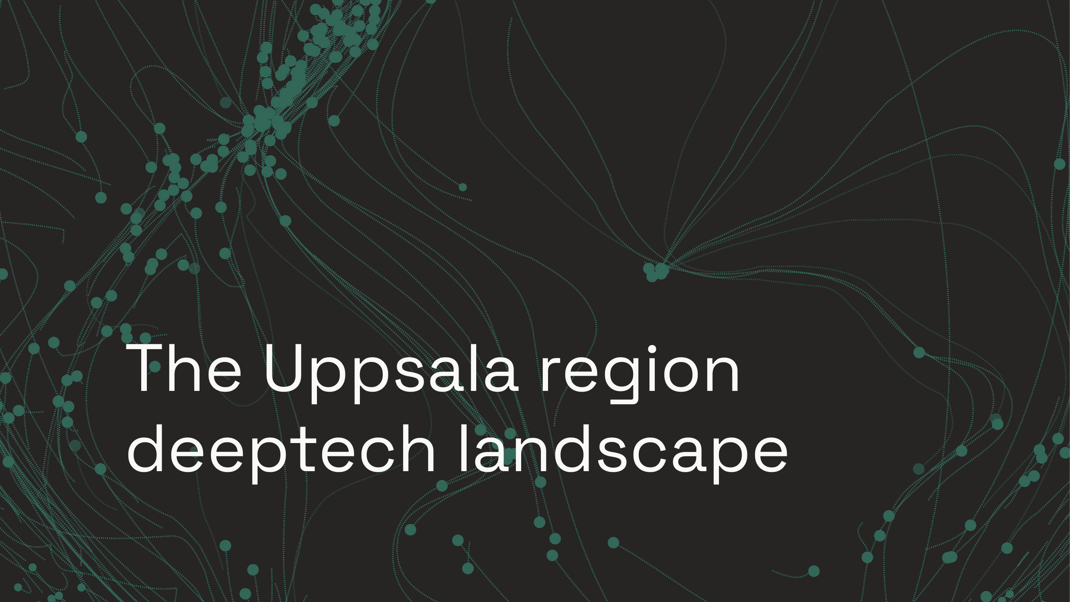
Notes:
Nu när vi skapat oss en bild av vad deeptech är, ska vi titta närmare på Uppsalas deeptech-ekosystem och hur vi står oss jämfört med andra regioner.
Uppsala är en region med lång tradition av framstående grundforskning och en stark akademisk profil, särskilt inom life science. Nu växer en ny typ av kunskapsintensivt företagande snabbt fram i regionen. Bland de företag som antagits av UIC de senaste tio åren har andelen inom life science förblivit stabil men utan större tillväxt (som andel av portföljen), medan sektorer som gröna innovationer, material, IT/AI och gränsöverskridande upptäckter visar stark tillväxt. Sambandet mellan Uppsalas forskningsstyrka och framväxten av deeptechföretag skapar en avgörande fördel, impact.
I kommande slides kommer vi att sätta siffror på Uppsalas styrkor inom deeptech. Vi tittar först på området norr om Stockholm fram till och med Uppsala, för att se hur Uppsala som del i ett bredare närområde står sig gentemot andra deeptechhubbar. Sedan ser vi närmare på hur det vi kallar Cykeluppsala står sig på deeptechområdet.

Slide 14
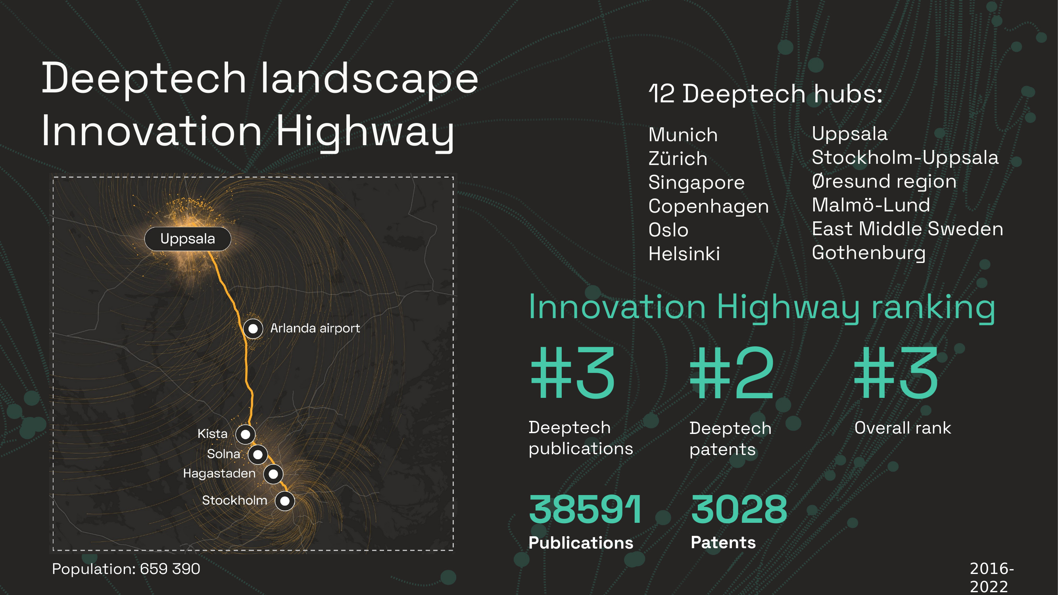
Notes:
I en studie av STUNS och Amsterdam Data Collective jämfördes det vi kallar ”Innovation Highway” (Uppsala - Norra Stockholm) med Uppsala enskilt samt tio andra deeptechhubbar nationellt och globalt.
Resultaten för Innovation Highway:
Med sina 38591 publikationer under mätperioden ligger Innovation Highway på 3:e plats i antal deeptechpublikationer
Med 3028 patent ligger Innovation Highway på 2:a plats i antal deeptechpatent
Totalt 3:e plats i den samlade rankningen
Det här visar att vi har en stark bas av forskning och innovation i området kring Uppsala – Norra Stockholm, vilket är avgörande för utvecklingen av deeptech.

Slide 15
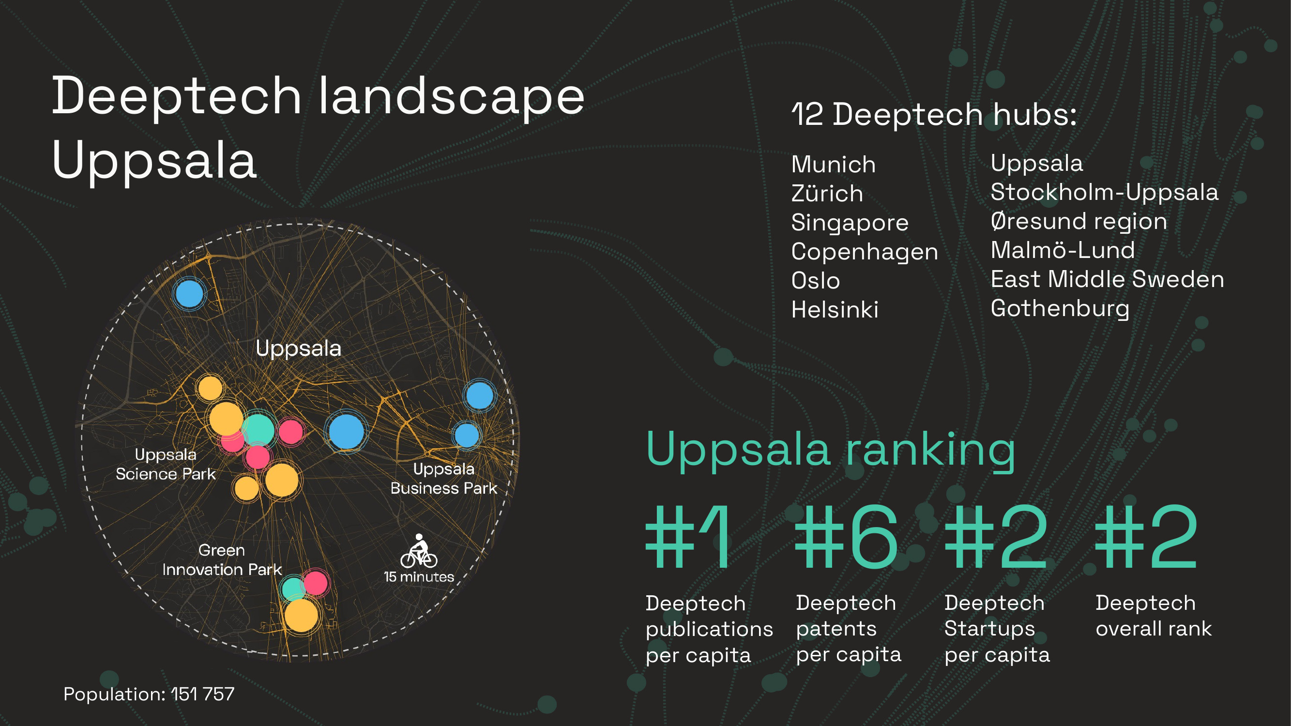
Notes:
Jämför vi Uppsala enskilt, med de 11 deeptechhubbarna i och utanför Sverige ser vi att Uppsala är:
1:a på deeptechpublikationer per capita
6:a på deeptechpatent per capita
2:a på deeptechstartups per capita
Totalt ligger Uppsala på 2:a plats i den samlade rankningen
Den lägre patentrankningen kan bero på att stora företags huvudkontor ofta finns på andra orter,
vilket gör att patenten registreras där även om innovationen skett i Uppsala.
Totalt sett har Uppsala en stark position inom deeptech, och är särskilt starka på publikationer och startups.

Slide 16
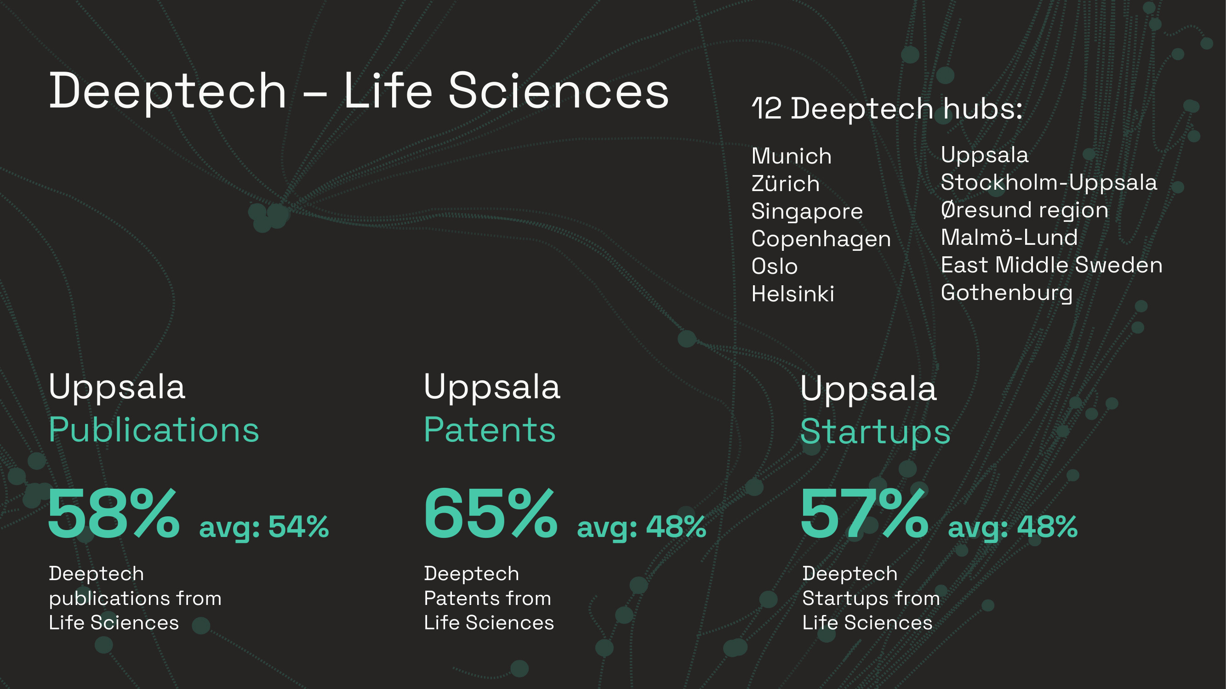
Notes:
Eftersom Uppsala ofta ses som en life science-hubb har vi undersökt balansen mellan life science och övriga deeptechområden:
58 % av deeptechpublikationerna i Uppsala är inom life science (jämfört med 54 % i snitt för de 12 hubbarna)
65 % av deeptechpatenten är inom life science (snittet är 48 %)
57 % av deeptechstartups är inom life science (snittet är 48 %)
Detta visar att Uppsala, för deeptechpublikationer och deeptechstartups, inte är betydande mer fokuserade mot life science än andra regioner, och att det finns en stark utveckling inom andra deeptechområden.
En viktig fråga är hur den här fördelningen påverkar ekosystemet i stort.
Att life science historiskt haft och har en stor roll innebär att det finns ett starkt stöd och etablerade strukturer för kommersialisering inom det området.
Samtidigt kan andra deeptechområden behöva mer resurser och stöd för att växa lika starkt.
Vi ser dock att Uppsalas deeptechlandskap är dynamiskt och utvecklas i flera riktningar.
Den relativt höga andelen startups inom övriga deeptechområden visar att det finns en växande bredd i innovationssystemet.
Vi ser till exempel en ökande mängd investeringar och samarbeten inom områden som renare energi och avancerade material.
För att stärka hela deeptechsektorn är det viktigt att vi fortsätter att stödja både life science och andra teknikområden.
Genom att skapa en balans kan Uppsala befästa sin position som en av de ledande deeptechregionerna i världen.

Slide 17
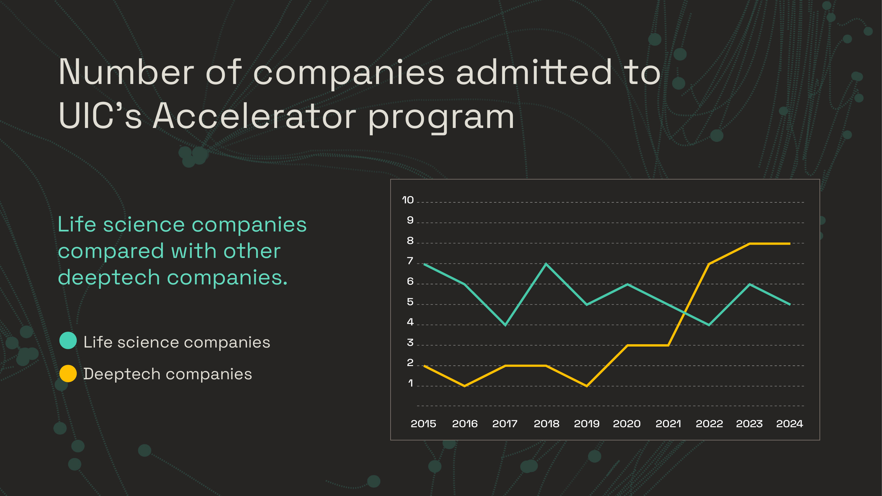

Slide 18
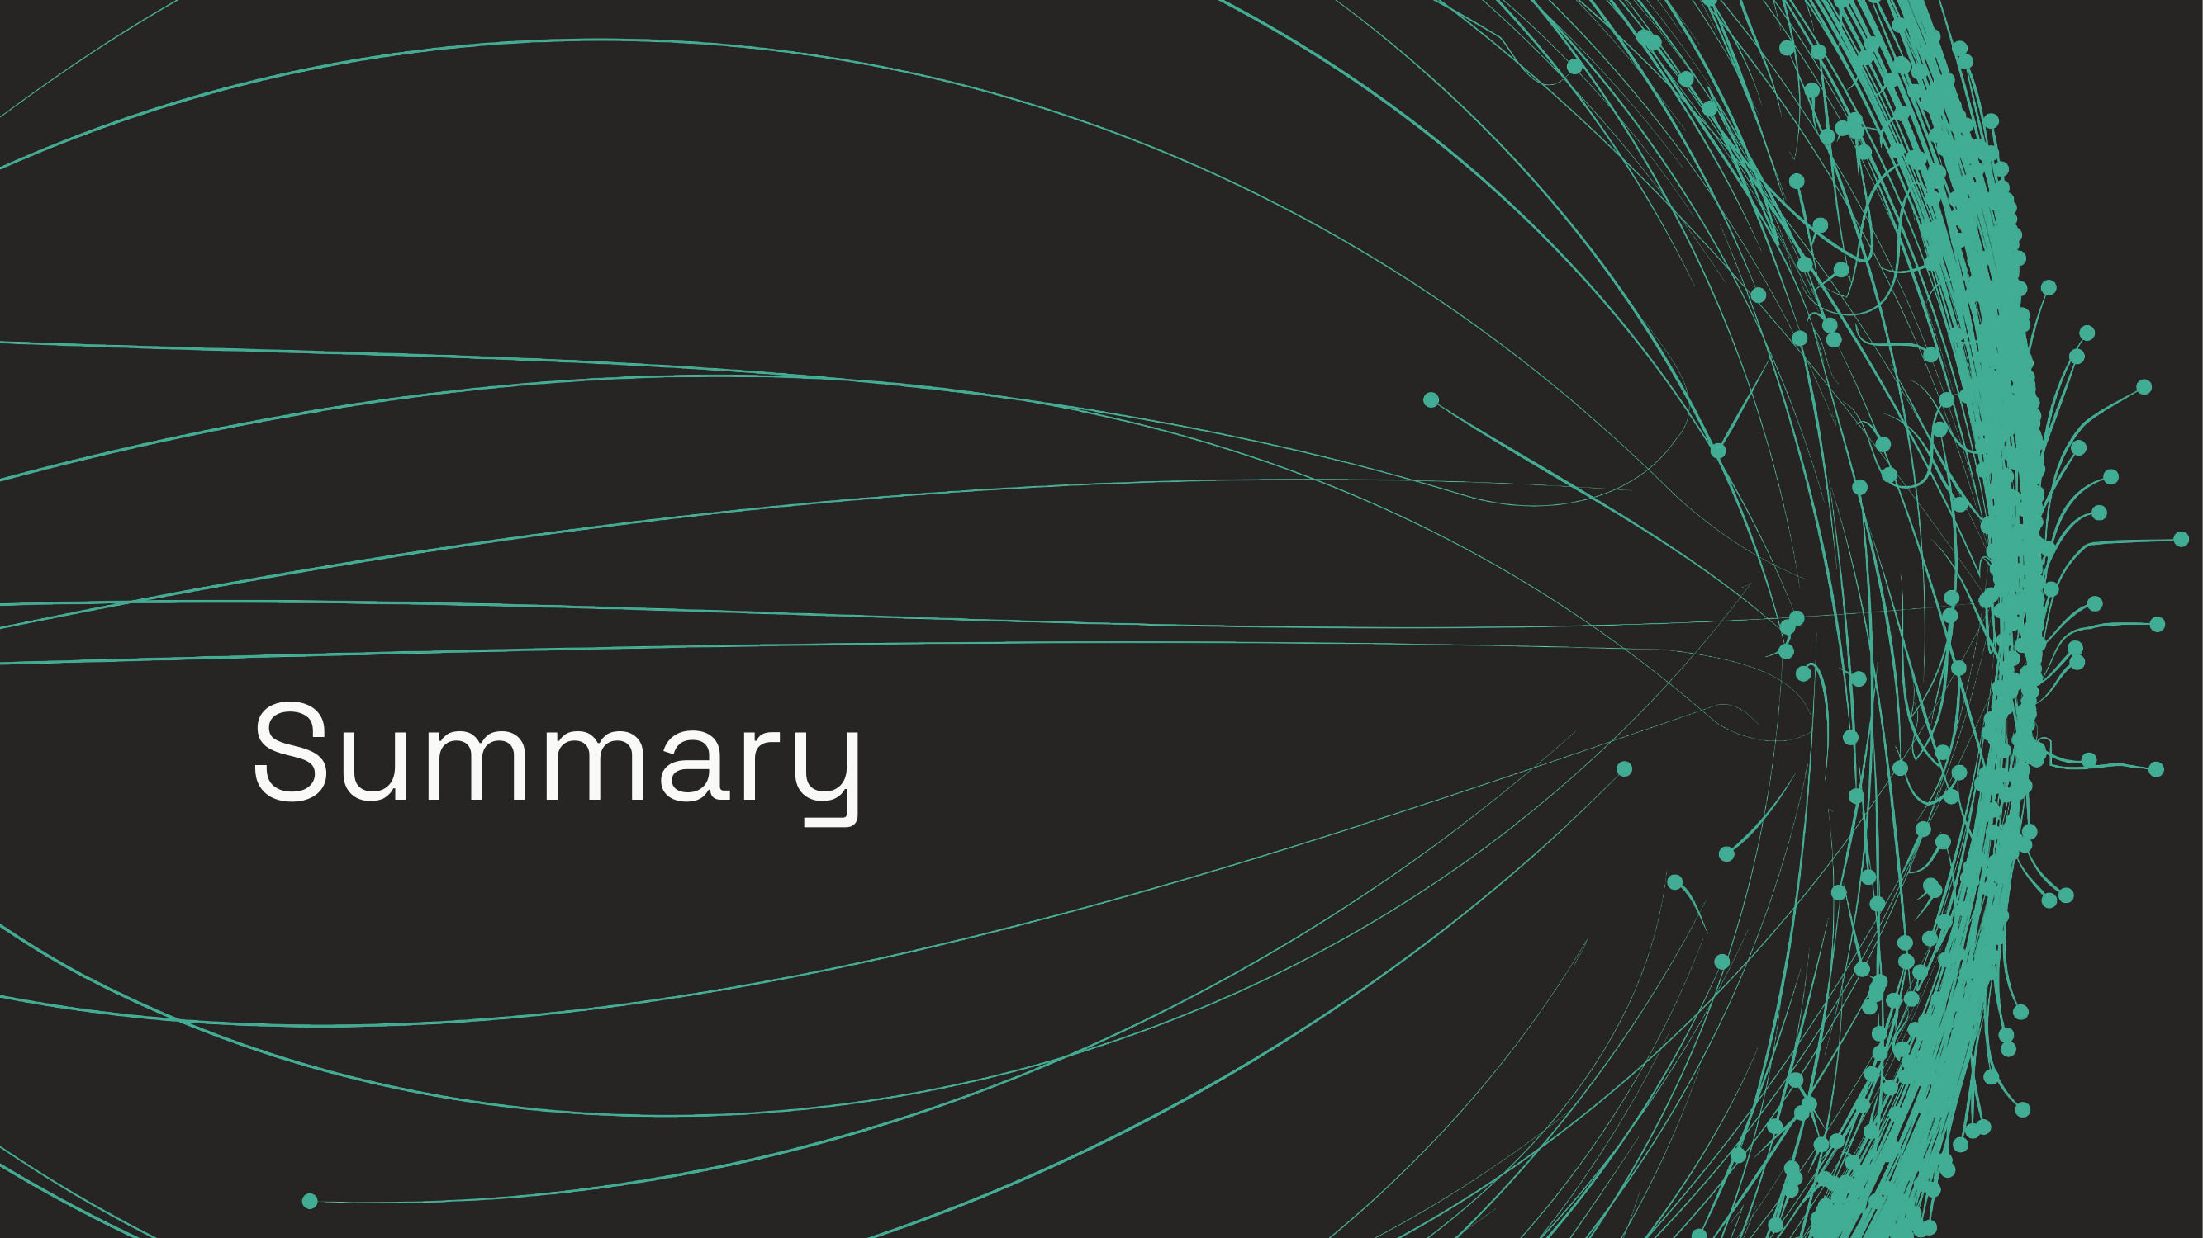

Slide 19
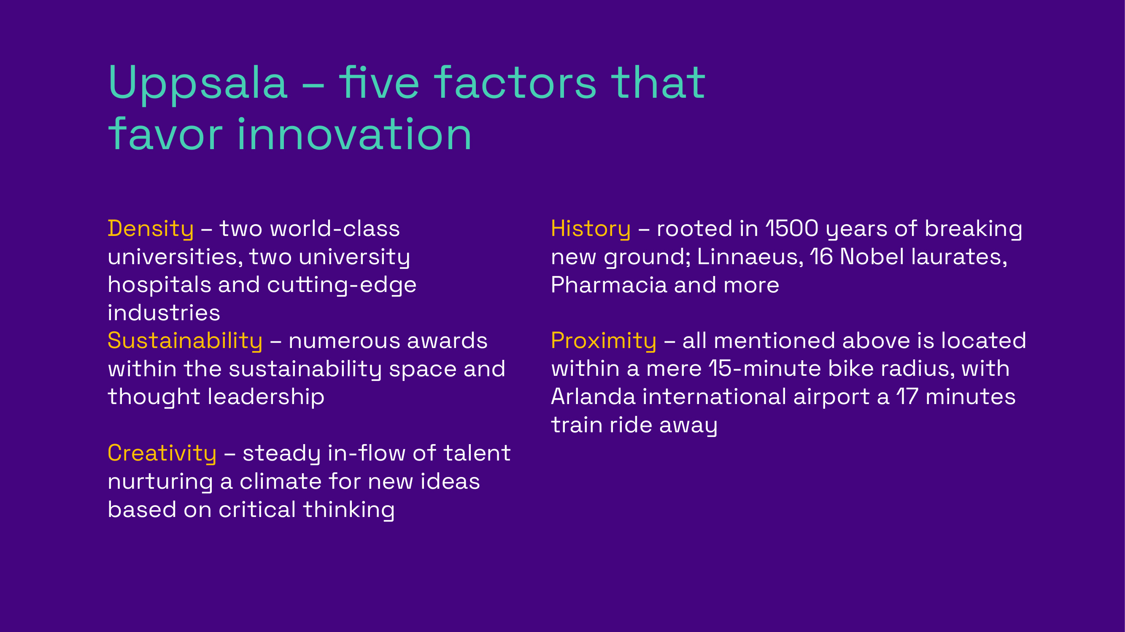
Notes:
Det finns fem faktorer som går att identifiera som utmärkande för Uppsalas innovationskraft. Dessa är:
Densitet
Historia
Hållbarhet
Närhet
Kreativitet

Slide 20
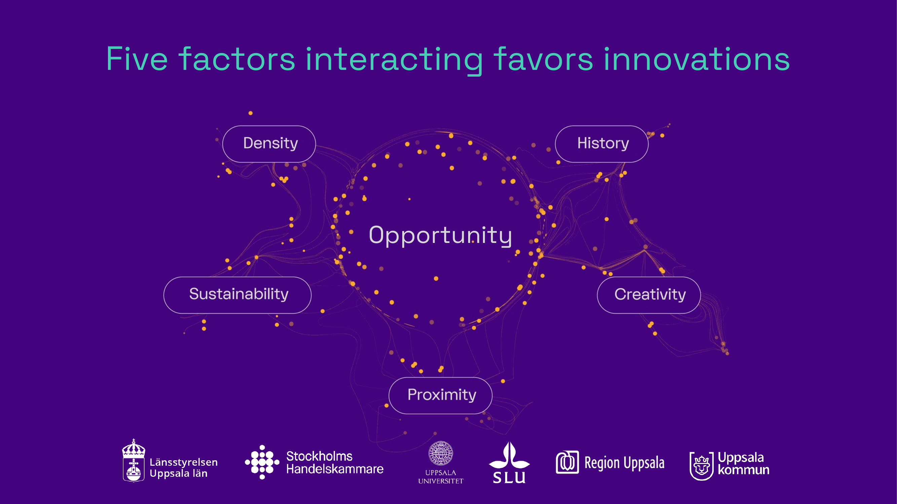
Notes:
Lägg dessa fem faktorer till Uppsalas innovatörscentrerade ekosystem så landar vi i det vi kallar ”the Uppsala Code for innovation”.

